Slide 1
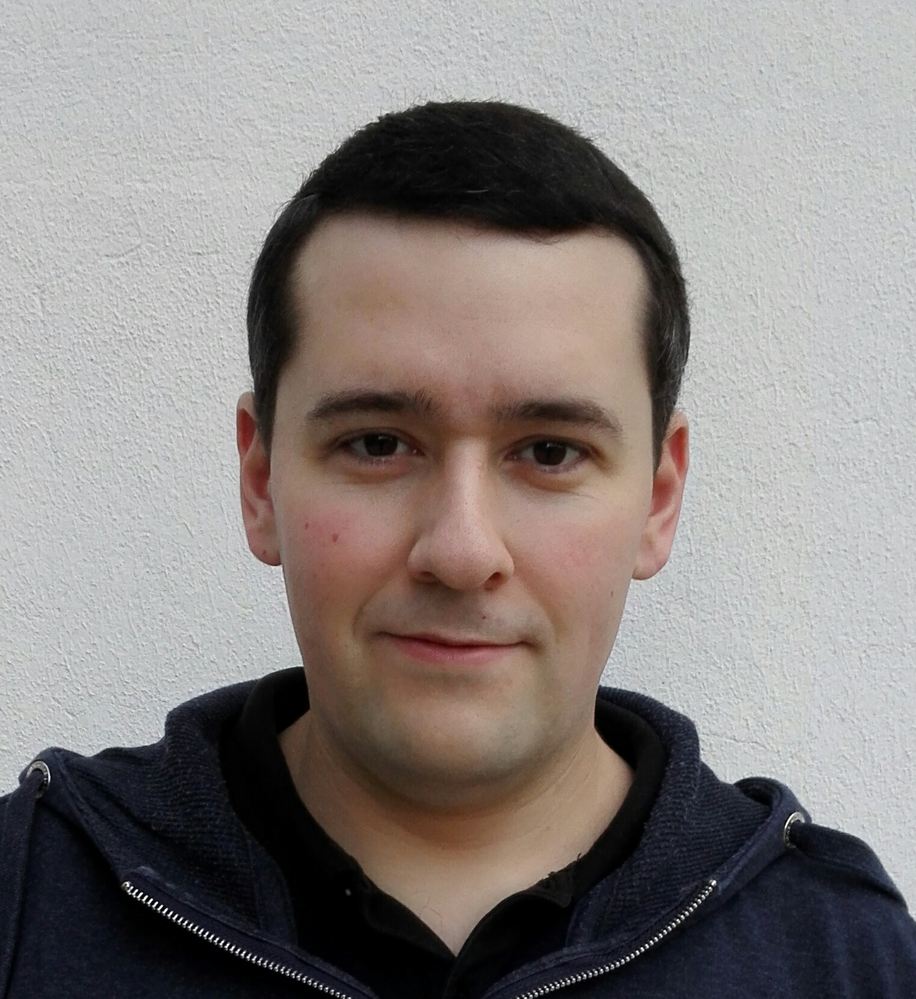
















Développeur Web Junior
Nicolas Marty
32 ans
2 rue de la porte du marché 11270 FANJEAUX
marty.nicolas11@laposte.net
07.82.06.89.81
Compétences
Méthode agile
Maquettage
Développer une application web mobile
Concevoir une base de données
Développer des composants d’accès aux données
Travailler de manière autonome
Capacité d’analyse
Capacité à organiser le travail
Travailler en équipe
Capacité d’adaptation
Sens du contact humain
Formations
Formation de développeur JAVA (Spring / Angular) dispensée par l’organisme Diginamic (Mars 2019 à Juin 2019)
Titre professionnel de développeur logiciel de niveau 3 (Novembre 2018)
Formation de développeur web et mobile au sein de l'Ecole Régionale du Numérique de Pamiers (Novembre 2017 à Octobre 2018)
Master en Droit à l’Université Toulouse 1 : Capitole (2010)
Projets
Fonction de Product Owner dans le cadre de la création d'un nouveau site internet (à l'aide du CMS Wordpress) pour le compte du club de parachutisme de Pamiers (CEPS),
Fonction de Scrum Master dans le cadre le la création d’un site vitrine (et de réservation) pour l’entreprise Colo&Co (Tarn) qui gère un café - concert
Expériences Professionnelles
Mai 2018 à Juillet 2018 : Stage au sein de l’entreprise MAD-Environnement à Nailloux
Décembre 2015 à Septembre 2016 : Monteur manutentionnaire au sein de la société CIAT PRODUCTION-DPS MAZÈRES
Été 2010 : Conseiller juridique bénévole pour UFC Que Choisir (activité de conseil juridique aux adhérents en matière de droit de la consommation)
Étés 2007 à 2015 : Ouvrier agricole saisonnier
Étés 2005 à 2008 : Accueil touristique dans une exposition culturelle de la commune de Fanjeaux (11270)
Langages / Technos

